Slide 1

Universidad Nacional de Río Negro
Física III B – 2020
Unidad 02
Clase U02 C02
Fecha 07 Abr 2020
Cont Ciclos
Cátedra Asorey
Web http://gitlab.com/asoreyh/unrn-f3b

Slide 2

Contenidos: Termodinámica, alias F3B, alias F4A
Unidad 1
El Calor
Hace calor
Unidad 2
Primer principio
Todo se transforma

Slide 3

Módulo 1 - Unidad 2: Primer Principio
Del 31/Mar al 23/Abr (6 encuentros)
Calor y trabajo. Equivalente mecánico del calor. Experimento de Joule. Sistemas. Fuentes de calor. Potenciales termodinámicos. Primer principio. Flujo de calor. Ciclos. Muerte térmica. Máquinas térmicas.

Slide 4
Nada se gana, nada se pierde, todo se transforma
La conservación de la energía para un sistema termodinámico se expresa de la siguiente forma
Primer principio
de la termodinámica
Q= Calor cedido al sistema (signo de ΔT)
ΔU= Cambio de la energía interna del sistema (signo de ΔT)
W = Trabajo realizado por el sistema (signo de ΔV)

Slide 5
Paréntesis semántico
¿Por qué se usa U para la energía interna?
  En el Siglo XIX se usaba en general la letra V como símbolos para las energías potenciales (típicamente por la relación entre la energía potencial electrostática y el Voltaje)
  Rankine introduce en 1853 el concepto de Energía Interna (W. J. Rankine, On the general law of the transformation of energy, Proc. of the Philosophical Society of Glasgow, vol. 3, no. 5, pages 276-280, Feb 1853)
  Usó la letra U para esta forma de energía
    Error tipográfico: la U y la V eran intercambiables en latín
    Pragmatismo: Para diferenciar del volumen V

Slide 6
Transformación isotérmica
Trabajo
W = área bajo la transformación
Si ΔV pequeño, ΔV → dV
→ P es aprox. constante
Si P ~ cte → dW = p dV
“Sumando”:
Pero P = n R T / V:
p
B
C
dV
V

Slide 7
En resumen.... II
Isobara:
  W = p ΔV
  ΔU = (z/2) n R ΔT
  Q = ΔU + W
Isoterma:
  W = n R T ln (V_{f} / V_{i})
  ΔU = 0
  Q = ΔU + W → Q = W
Isocora:
  W = 0
  Q = C_{V} n ΔT
  Q = ΔU
Adiabática
  Índice adiabático

Slide 8
Último caso: No hay intercambio de calor
No hay intercambio de calor con el medio
  Recipiente muy aislado (calorímetro); ó
  Transformación muy rápida (abriendo una Coca Cola)
En este caso: Q = 0 ← Transformación Adiabática
Q = ΔU + W → 0 = ΔU + W → W = - ΔU
En una expansión adiabática, el trabajo se realiza a costa de la energía interna del gas
Expansión adiabática → Brusco descenso de T
Y viceversa: en una compresión adiabática, todo el trabajo se convierte en energía interna (Zonda)

Slide 9
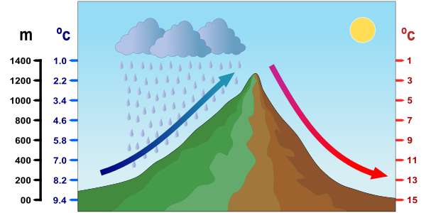
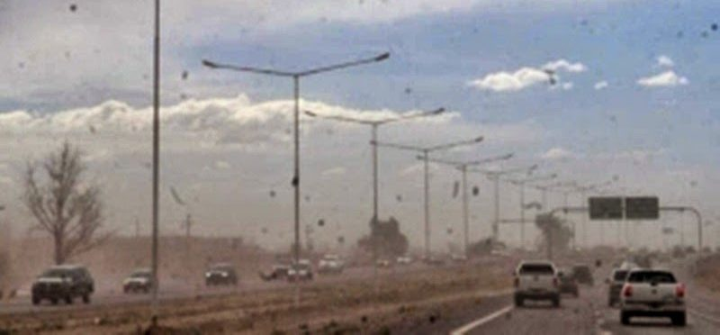
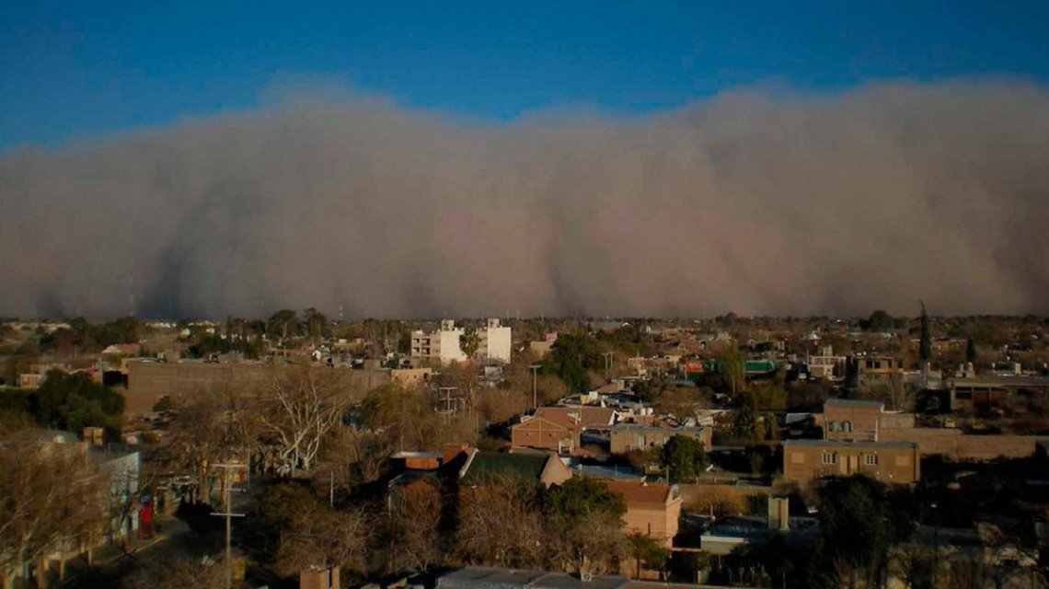
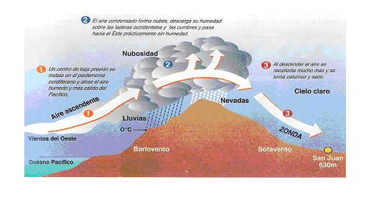
El zonda: efecto Föhn

Slide 10
El primer principio dice:
Q=0 → W = - ΔU → límite: dW = -dU → p dV=-dU
Pero dU = (z/2) d (n R T) y por la ec. Estado, nRT=pV:

Slide 11
¡Ánimo!
Integrando ambos lados:
Transformación Adiabática

Slide 12
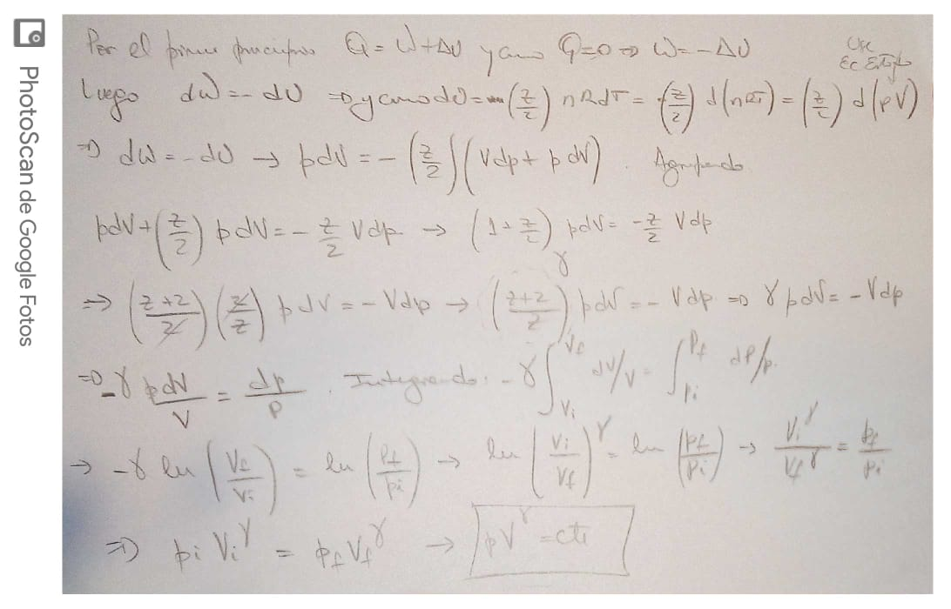
La cuenta “a mano”

Slide 13
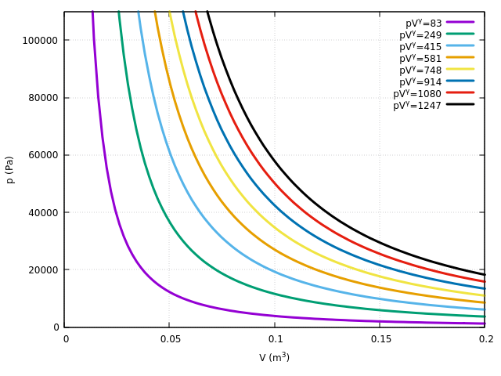
Curvas adiabáticas

Slide 14
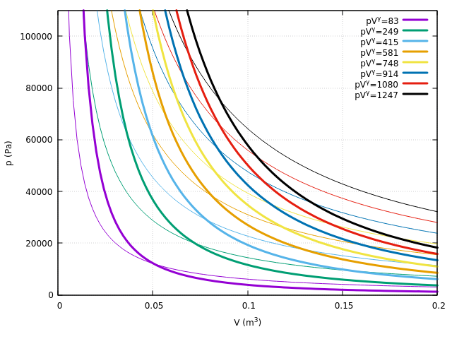
Adiabáticas vs isotermas
Se aproximan asintóticamente a los ejes
Cada adiabática intersecta a una isoterma en un único punto (volveremos...)
Las adiabáticas son isentrópicas (volveremos...)

Slide 15
Trabajo adiabático
Según el primer principio y teniendo en cuenta Q=0:

Slide 16
En resumen.... II
Isobara:
  W = p ΔV
  ΔU = (z/2) n R ΔT
  Q = ΔU + W
Isoterma:
  W = n R T ln (V_{f} / V_{i})
  ΔU = 0
  Q = ΔU + W → Q = W
Isocora:
  W = 0
  Q = C_{V} n ΔT
  Q = ΔU
Adiabática
  W = -ΔU
  ΔU = (z/2) n R ΔT
  Q = 0 → W = -ΔU
Q = ΔU + W
PV = n R T

Slide 17
Sucesión de transformaciones
El gas se encuentra en estado A
  P_{A}, n_{A}, V_{A} → T_{A}
1) Transformación isocora hasta B, P_{B}=3 P_{A}
  P_{B}=3P_{A}, n_{B}, V_{B}=V_{A} → T_{B}
2) Transformación isoterma hasta C, P_{C}=P_{A}
  P_{C}=P_{A}, n_{B}, T_{C}=T_{B} → V_{C}
3) Transformación isobara hasta A
P
B
P_{B}
1
2
A
P_{A}
3
C
V_{A}
V_{C}
V

Slide 18
Cuadro de estados
Estado | p | V | T | n
A | p_{A} | V_{A} | T_{A} | n_{A}
B | p_{B}=3p_{A} | V_{B}=V_{A} | T_{B} | n_{A}
C | p_{C}=p_{A} | V_{C} | T_{C}=T_{B} | n_{A}
→ A | p_{A} | V_{A} | T_{A} | n_{A}
1
2
3
Identificar los datos en el problema
Determinar datos faltantes con las transformaciones
Calcular datos faltantes con ec. de estado → pV=nRT

Slide 19
Cuadro de transformaciones
Transf | Q | W | ΔU
1: isocora | = ΔU | 0 | =(z/2) n R (T_{B}-T_{A})
2: isoterma | = W | =nRT ln(V_{C}/V_{A}) | 0
3: isobara | = ΔU+W | =P(V_{A}-V_{C}) | =(z/2) n R (T_{A}-T_{C})
Identificar aquellos valores que no cambian en cada transformación
Dejar el calor Q para el final (evita confusiones)
En un ciclo ΔU_{total} = 0 ← El gas vuelve a su estado inicial U_{f} = U_{i}

Slide 20
Entendiendo el ciclo
A medida que el ciclo avanza, el sistema intercambia calor (Q) y trabajo mecánico (W) con el medio
El sistema “almacena” energía en forma de energía interna (→ Temperatura → Energía Cinética)
Al finalizar el ciclo, U_{f} = U_{i} → ΔU = 0
Para el ciclo completo, el primer principio garantiza
Q = W
Pero esos valores son “netos”

Slide 21
Otro ciclo, el cuadrado letal n=cte
p
El gas se encuentra en estado A
  P_{A}, n_{A}, V_{A} → T_{A}
1) Transformación isócora hasta B, P_{B}=3 P_{A}
  P_{B}=3P_{A}, n_{A}, V_{B}=V_{A} → T_{B}
2) Transformación isóbara hasta C, V_{C}=3V_{A}
  P_{C}=P_{B}, n_{A}, V_{C}=3V_{B} → T_{C}
3) Transformación isócora hasta D
  V_{D}=V_{C}, n_{A}, P_{D}= P_{A} → T_{D}
4) Transformación isóbara hasta A
B
W₂
C
p_{B}
Q₂
2
1
3
Q₁
Q₃
A
W₄
p_{A}
Q₄
4
D
V_{A}
V_{C}
V

Slide 22
Cuadro de estados
Estado | p | V | T | n
A | p_{A} | V_{A} | T_{A} | n_{A}
1:B | p_{B}=3p_{A} | V_{B}=V_{A} | T_{B} | n_{A}
2:C | p_{C}=p_{B} | V_{C}=3V_{B} | T_{C} | n_{A}
3:D | p_{D}=p_{A} | V_{D}=V_{C} | T_{D} | n_{A}
4:A | p_{A} | V_{A} | T_{A} | n_{A}

Slide 23
Cuadro de transformaciones
Transf | Q | W | ΔU
1_{A→B}:isócora | = ΔU | 0 | =(z/2) n R (T_{B}-T_{A})
2_{B→C}:isóbara | =ΔU+W | =p_{B} (V_{C}-V_{B}) | =(z/2) n R (T_{C}-T_{B})
3_{C→D}:isócora | = ΔU | 0 | =(z/2) n R (T_{D}-T_{C})
4_{D→A}:isóbara | =ΔU+W | =p_{D} (V_{D}-V_{A}) | =(z/2) n R (T_{A}-T_{D})

Slide 24
Signos
Calor
  Q>0 ← Calor entra al sistema desde una fuente
  Q<0 ← Calor sale del sistema → No es aprovechable
Trabajo
  W>0 ← Trabajo producido por el sistema → Útil
  W<0 ← Trabajo realizado sobre el sistema → Costo
¿Qué obtuve luego de un ciclo? → Trabajo Neto
¿Que tuve que poner para lograr el ciclo? → Calor Q>0

Slide 25
Rendimiento
Definimos al rendimiento como
Lo que obtuve
η = ------------------------------------------
Lo que tuve que poner
En términos del ciclo,
W_{neto}
η = ---------------------
Q_{>0}

